Slide 1
ΕΙΣΑΓΩΓΗ
ΣΤΗΝ ΚΑΙΝΗ ΔΙΑΘΗΚΗ
Διδάσκων: Καθηγητής ΣΩΤΗΡΙΟΣ ΔΕΣΠΟΤΗΣ
Οι παρουσιάσεις βασίζονται στο βιβλίο του ιδίου:
Ο Κώδικας των Ευαγγελίων. Εισαγωγή στα Συνοπτικά Ευαγγέλια και Πρακτική Μέθοδος Ερμηνείας τους, Αθήνα: Άθως 2007
sotdespo@soctheol.uoa.gr

Slide 2
Γ. Ο ΚΑΝΟΝΑΣ τησ Κ.Δ.
Ερώτηση: Πώς είμαστε βέβαιοι ότι τα 27 αυτά βιβλία της Κ.Δ. μας παραδίδουν τις αρτιότερες πληροφορίες για τον Ιησού και το Χριστιανισμό;
Με ποια κριτήρια η Εκκλησία επέλεξε τα συγκεκριμένα κείμενα και απέρριψε άλλα, τα οποία χαρακτηρίστηκαν ως απόκρυφα;

Slide 3
Πρώτον. η αποστολικότητα. οι συγγραφείς ήταν αυτόπτες είτε μαθητές αυτοπτών μαρτύρων των γεγονότων της θείας Οικονομίας και μάλιστα της ανάστασης. Βλ. τον Πρόλογο του Λκ.!!!!
Παρά ταύτα δεν ηρωοποιούν ούτε εξιδανικεύουν ούτε αρνούνται την Ιστορία και τη «σάρκα» του Κόσμου (όπως απόκρυφα ή «βίοι των αγίων»)

Slide 4
Δεύτερον. η συμφωνία με τον «κανόνα» της πίστης, τον οποίο παρέδωσαν οι απόστολοι με τη μαρτυρία και τον υπέγραψαν με το «αίμα», το μαρτύριό τους (πρβλ. αξία της προφορικής παράδοσης στα ελληνορρωμαϊκά χρόνια).
Τρίτον. το κριτήριο της αποδοχής τoυς από το εκκλησιαστικό πλήρωμα.
Όπως καμία Μουσική Ακαδημία δεν καθιέρωσεως κλασικά τα έργα του Μπαχ και του Μπετόβεν έτσι και καμία Σύνοδος δεν επέβαλε την ανάγνωση των συγκεκριμένων Ευαγγελίων.
Άλλωστε υπήρξαν και κάποια βιβλία (η Αποκ. στην Ανατολή, η Εβρ. στη Δύση) που δεν εισήχθηκαν αμέσως και χωρίς έντονη συ-ζήτηση!
Άλλοι παράγοντες: καταρτισμός ιουδαϊκού Κανόνα στην Ιάμνεια, οι διωγμοί, οι μεταφράσεις σε άλλες γλώσσες, το κύρος της παραλήπτριας πόλης …..

Slide 5
Γ. H Παράδοση και η Κριτική του Κειμένου τησ Κ.Δ.
Ερώτηση: Με δεδομένο ότι δεν σώζεται ούτε ένα πρωτότυπο / αυτόγραφο από τα βιβλία της Καινής Διαθήκης, πώς μπορούμε να είμαστε σίγουροι ότι αυτή η Κ.Δ. που χρησιμοποιούμε ταυτίζεται με όσα καταρχήν συνεγράφησαν;

Slide 6
η A.Γ. κατέχει μόνη της το 12% των αρχαίων χειρογράφων, ενώ το υπόλοιπο το μοιράζονται 2.100 αρχαίοι συγγραφείς, 600 ειδωλολάτρες και 1500 χριστιανοί.
Αυτόγραφα υπάρχουν στον κόσμο μετά το 12^{ο} αι. μ.Χ. Τα υπόλοιπα κείμενα της αρχαίας φιλολογίας σώζονται σε αντίγραφα.
Όσα πιο πολλά αντίγραφα έχουμε και μάλιστα από διαφορετικούς χώρους και όσο πιο πολύ χρονικά εγγίζουν στο χρονικό σημείο της συγγραφής του πρωτοτύπου, τόσο περισσότερο βεβαιωνόμαστε για την πιστότητα του παραδεδομένου κειμένου.

Slide 7
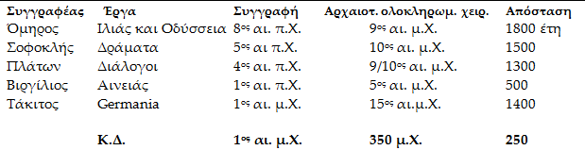
Τα χειρόγραφα της Α.Γ. είναι τα αρχαιότερα όλων.
Στον παραπάνω πίνακα μπορεί κανείς να διαπιστώσει τη χρονική απόσταση που χωρίζει τα σημαντικότερα κλασικά έργα από το πρώτο ολοκληρωμένο χειρόγραφο αυτών

Slide 8
Τα 5700 χειρόγραφα της Κ.Δ. τα οποία διακρίνονται για την επιμέλεια, πολυτέλεια και καλλιτεχνικότητά τους διαιρούνται στις εξής κατηγορίες:
Ι. Πάπυροι
ΙΙ. Κώδικες (σε δέρμα ζώων-περγαμηνή)
Α. ΜΕΓΑΛΟΓΡΑΜΜΑΤΟΙ
Β. Μικρογράμματοι
1. Συνεχούς κειμένου
Η υιοθέτηση του κώδικα ως ύλης γραφής και ανάγνωσης μπορεί να παραλληλιστεί με τη σύγχρονη υιοθέτηση εκ μέρους της Εκκλησίας του Διαδικτύου (πρβλ. Συναγωγή). Μοναδική και η χρήση συντμήσεων (nomina sacra) όπως και του τίτλου Κατά Μάρκον […]
2. Εκλογάδια-Λεξιονάρια
(Ιω., Μτ., Λκ, Μκ)

Slide 9
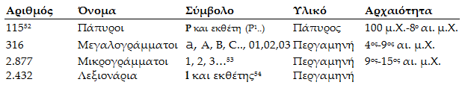

Slide 10
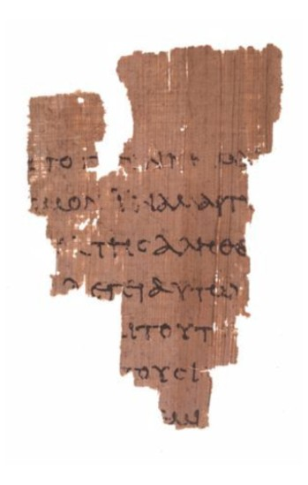

Αρχαιότερος όλων των χειρογράφων της Βίβλου είναι ο πάπυρος Ρ⁵², ο οποίος περιέχει αποσπάσματα από το Ιω. 18, 31-33. 37 (Ἐγὼ εἰς τοῦτο γεγέννημαι καὶ εἰς τοῦτο ἐλήλυθα εἰς τὸν κόσμον, ἵνα μαρτυρήσω τῇ ἀληθείᾳ· πᾶς ὁ ὢν ἐκ τῆς ἀληθείας ἀκούει μου τῆς φωνῆς) και βρίσκεται στο Manchester. «Έριξε στα σκουπίδια αρκετούς τόνους βιβλίων …..».
Βλ. την παρουσίαση ΙΩΑΝΝΕΙΑ ΓΡΑΜΜΑΤΕΙΑ (με αναλυτική αναφορά στον πάπυρο).

Slide 11
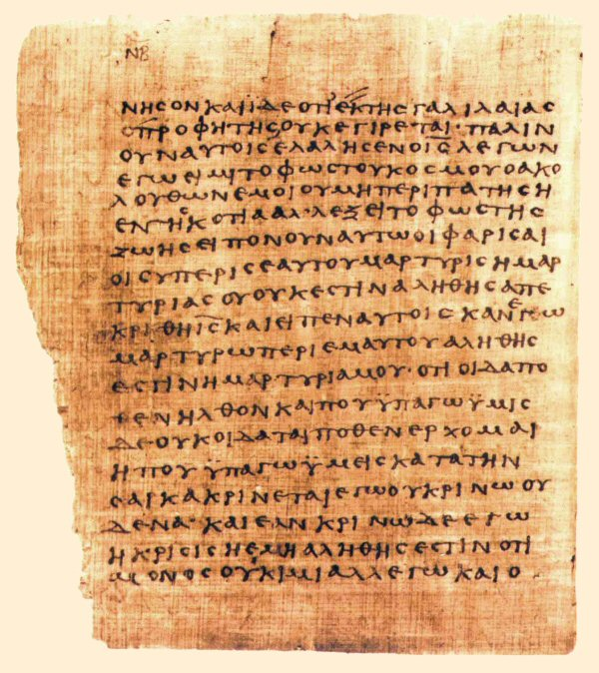
Το κατά Ιωάννη περιέχει και το αρχαιότερο ακέραιο χειρόγραφο της Κ.Δ., ο Ρ⁶⁶ (200 μ.Χ.). Άλλωστε το νεότερο Ευαγγέλιο είναι και το πρώτο που υπομνηματίσθηκε!!!!

Slide 12
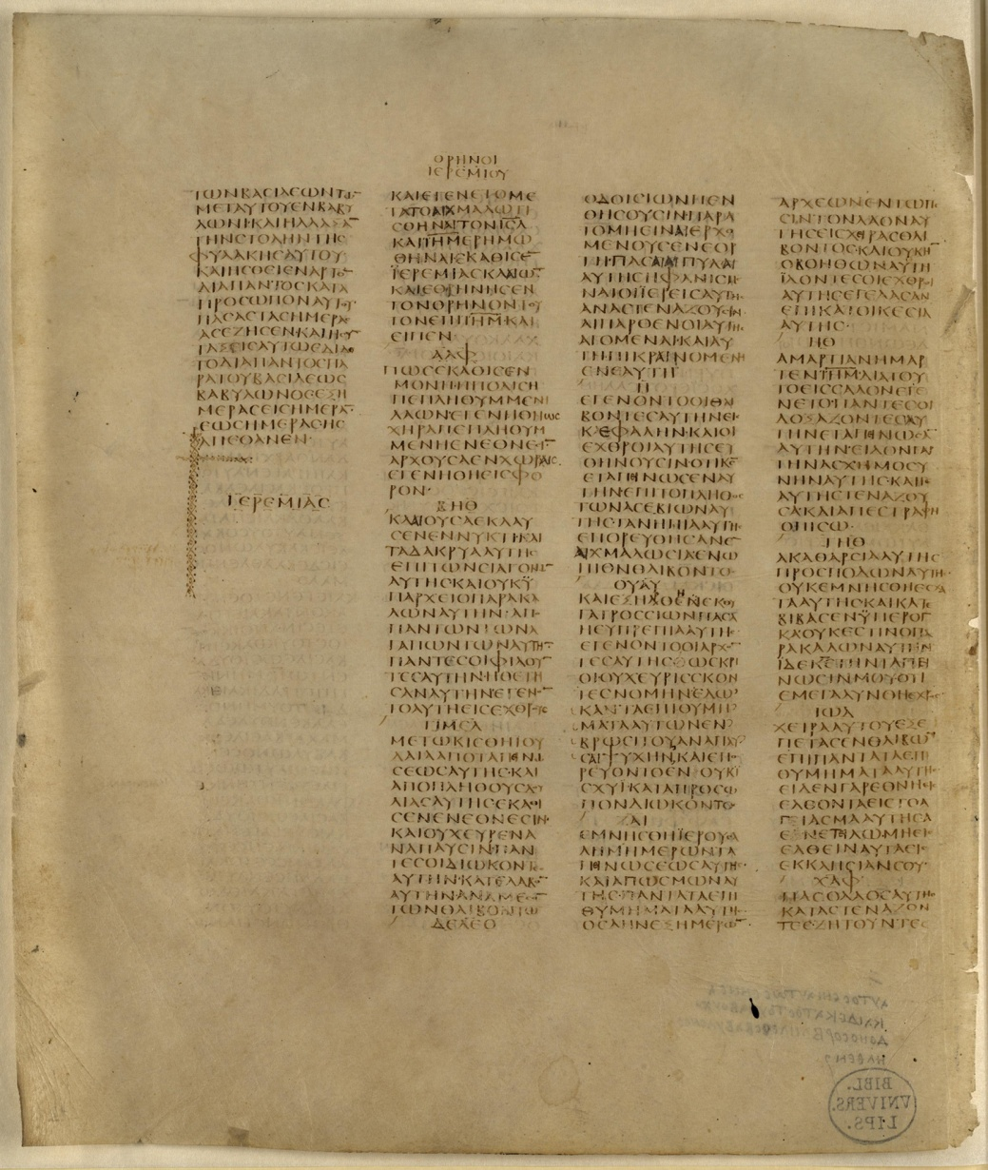
Σημαντικότεροι κώδικες οι οποίοι περιέχουν ολόκληρο το κείμενο της Κ.Δ.
Σιναϊτικός (א ή s London, Brit. Libr., 340 μ.Χ.) και ανακαλύφθηκε και αποσπάσθηκε με περιπετειώδη τρόπο από τον γερμανό Tischendorf το 1844, ο οποίος έπλασε έναν μύθο για να τον «σφετεριστεί».
περιλαμβάνει και την Επιστολή Βαρνάβα και τον Ποιμένα του Ερμά!
Μπορώ να τον ανοίξω και φυλλομετρήσω On-Line!!! http://www.codexsinaiticus.org/en/manuscript.aspx
Για τον μύθο του Τ. περί της χρήσης των φύλλων ως προσανάμματος
βλ. http://sinaimonastery.com/index.php?lid=107

Slide 13
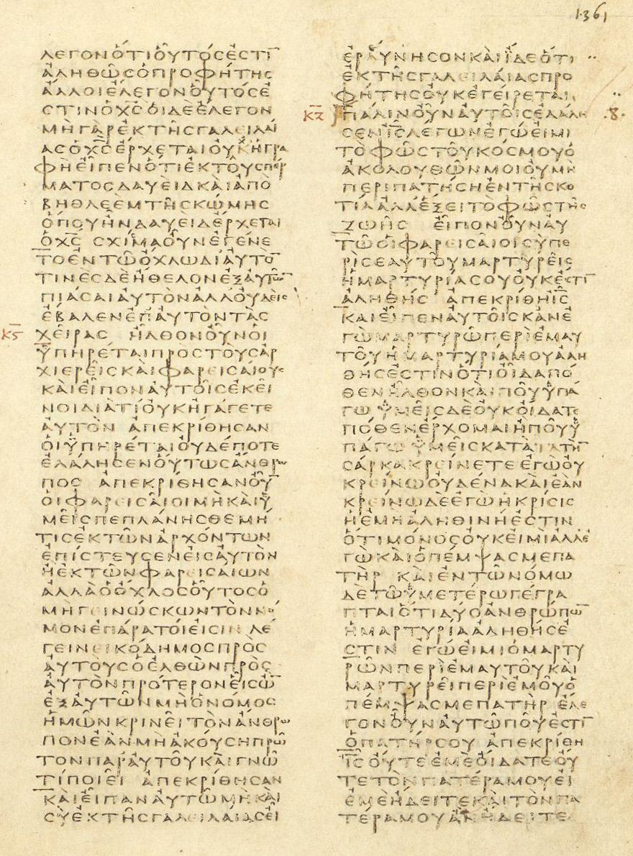
Βατικανός (B) από τον 5^{ο} αι. είναι βιβλιοδετημένος σε πέντε τόμους και βρίσκεται στη βιβλιοθήκη του Βατικανού. Είναι ίσως το αρχαιότερο βιβλίο του κόσμου, δηλ. τόμος με την σημερινή έννοια. Έχει χαθεί ο τόμος με το Εβρ. 9, 14 κε., Ποιμαντικές, Αποκ Τα Ιω. 1-7 έχουν πολλές ‘δυτικές’ παραλλαγές.

Slide 14
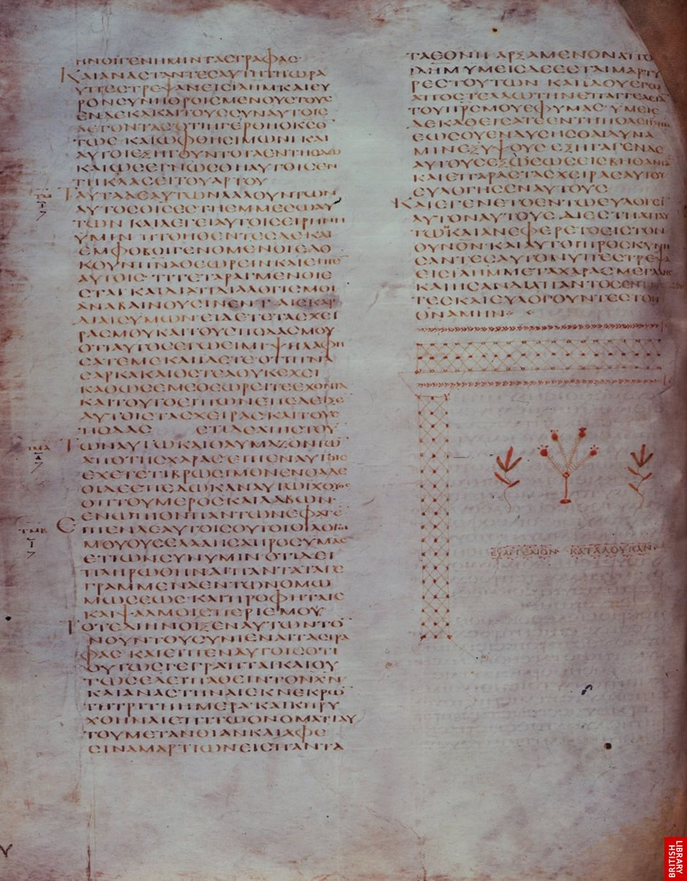
Αλεξανδρινός κώδικας (Α (London, Brit. Library,), από τον 5^{ο} αι. ο οποίος περιλαμβάνει και τις δύο επιστολές Κλήμεντος. Έχουν χαθεί οι περικοπές Μτ. 1-24. Ιω. 7-8 και Β’ Κορ. 4-12.

Slide 15
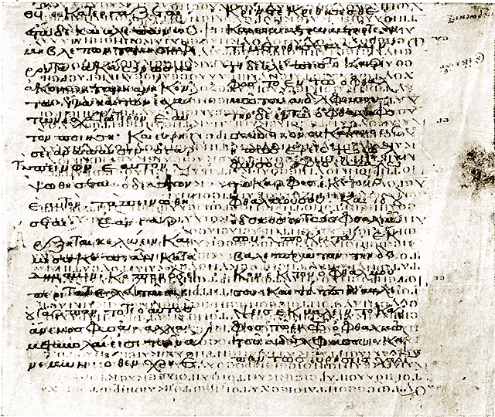
Παλίμψηστος Εφραιμιτικός ( C Paris ) από τον 5^{ο} αι. και ανακαλύφθηκε από τον Τischendorf. Είναι παλίμψηστος διότι τον 12^{ο} αι. γράφτηκε πάνω σε αυτόν η ελληνική μετάφραση των 38 πραγματειών του Εφραίμ του Σύρου.

Slide 16
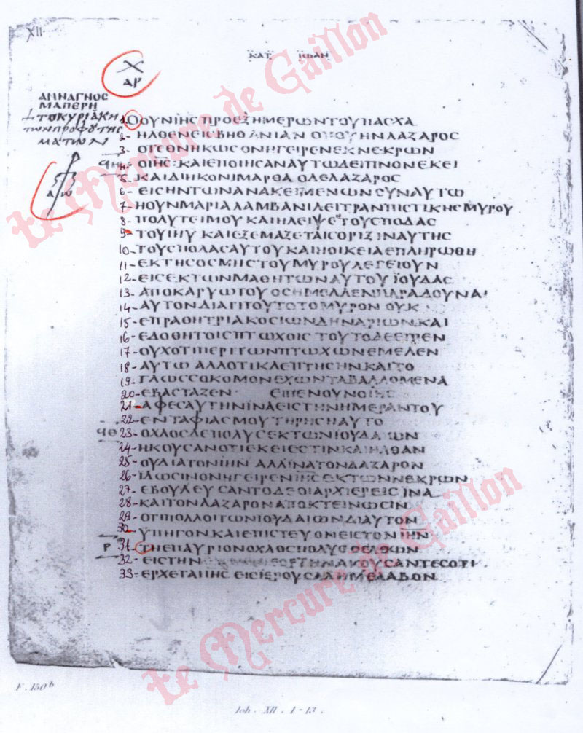
Κώδικας Βέζα (D) του 5^{ου} αι., ο οποίος περιέχει πολλές ιδιότυπες γραφές της λεγόμενης «δυτικής» παράδοσης του κειμένου.

Slide 17
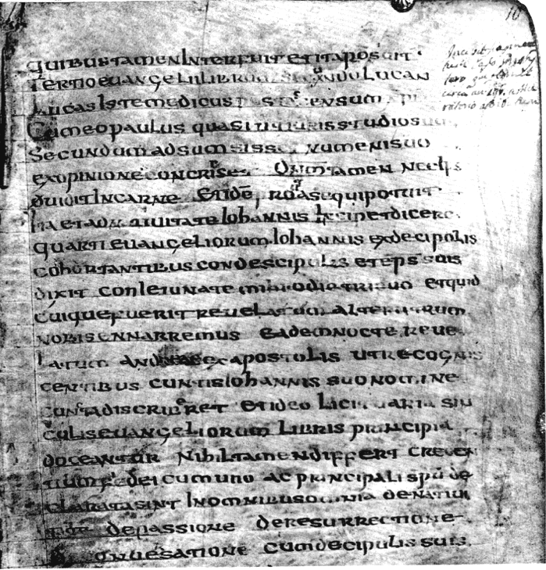
Ο πρώτος σωζόμενος γραπτός Κανόνας της χριστιανικής Εκκλησίας είναι ο παλίμψηστος Κανόνας του Μουρατόρι (Μιλάνο)

Slide 18
ΠΑΡΑΤΗΡΗΣΕΙΣ ΣΤΗΝ ΕΓΚΥΡΟΤΗΤΑ ΤΗΣ ΧΕΙΡΟΓΡΑΦΗΣ ΠΑΡΑΔΟΣΗΣ ΤΗΣ Κ.Δ.
Είναι εντυπωσιακό ότι καμιά βασική χριστιανική διδασκαλία δε βασίζεται πάνω σε λανθασμένη ανάγνωση και καμιά αναθεώρηση κάποιας λέξης δεν οδήγησε σε διόρθωση της διδασκαλίας της.
Παρά το πλήθος των χειρογράφων, μόνον 1% του κειμένου της Κ.Δ. παρουσιάζει παρεκκλίσεις.
ακόμα, όμως, κι αν η ίδια η Βίβλος χανόταν, θα μπορούσαμε να ανασυντάξουμε το κείμενό της από τις πρώιμες μεταφράσεις σε 18 γλώσσες.
Κι αν οι μεταφράσεις χάνονταν θα μπορούσαμε να ανασυνθέσουμε τα βιβλία της από τα παραθέματα των Πατέρων .
Σήμερα η Α. Γ. κυκλοφορεί σε 2.233 γλώσσες και διαλέκτους.

Slide 19
Οι διορθώσεις < ακούσιοι παράγοντες.
Κείμενο συνεχόμενο χωρίς τόνους και σημεία στίξης,
Μκ.10,40: τό δέ καθίσαι.... ΔΟΥΝΑΙΑΛΛΟΙΣ ΗΤΟΙΜΑΣΤΑΙ (ἀλλ’ οὶς ή ἄλλοις;;;).
Φιλ.1, 1 ΣΥΝΕΠΙΣΚΟΠΟΙΣ ή ΣΥΝ ΕΠΙΣΚΟΠΟΙΣ.
απλογραφία ή διπλογραφία : ΕΓΕΝΗΘΗΜΕΝΝΗΠΙΟΙ (= ἐγενήθημεν νήπιοι ἤ ἤπιοι;
Ομοιοτέλευτο: στον Β και στην πρωταρχική εκδοχή του S, παραλείπεται ολόκληρος ο Μτ 12, 47, επειδή και αυτός και ο προηγούμενος στίχος τελειώνουν με το λαλήσαι
απάτη της μνήμης Η ίδια εναλλαγή συναντάται στο Μτ 15,30 με τα επίθετα χωλούς, τυφλούς, κωφούς, κυλλούς
προφορά στην Κοινή: υποτακτική έχωμεν, και από άλλους αντιγραφείς την οριστική έχομεν

Slide 20
< εκούσιοι παράγοντες.
η διόρθωση λέξεων, οι οποίες δεν είναι ορθές από γραμματική ή συντακτική άποψη (ιδίως στην Αποκάλυψη πρβλ. 2,20 3,12), από ρητορική ή αισθητική πλευρά
η αντικατάσταση χυδαίων λέξεων που δεν ταιριάζουν στην ιερότητα του κειμένου της Γραφής π.χ. στο Α’Κορ. το υπέρ ημών κλώμενον γίνεται θρυπτώμενον ή διδόμενον.
ο εναρμονισμός των συνοπτικών κειμένων μεταξύ τους
Οι διορθώσεις για δογματικούς λόγους είναι ευτυχώς πολύ λίγες (περίπου 200). O Mαρκίων μετέβαλε τα κείμενα του Λουκά και των επιστολών του Παύλου (π.χ. διέγραψε το Ρωμ.4, την δικαίωση της πίστης του Αβραάμ) ή άλλαξε εντελώς την σειρά των λέξεων, ώστε αυτά να συμφωνούν με τις δοξασίες του. Παρά την πληθώρα των χειρογράφων, 99% των λέξεων του κειμένου της Κ.Δ. είναι παραδεδομένες ορθά και μόνον 1% με παρεκκλίσεις.
Είναι εντυπωσιακό ότι καμιά βασική χριστιανική διδασκαλία δε βασίζεται πάνω σε λανθασμένη ανάγνωση και καμιά αναθεώρηση κάποιας λέξης δεν οδήγησε σε διόρθωση της διδασκαλίας της

Slide 21
Βλ. την κριτική έκδοση του Πάτερ Ημών (σε συνδυασμό με την επόμενη σχετική παρουσίαση)
NESTLE ALAND ΠΑΡΑΔΕΙΓΜΑ.tif
http://eclass.uoa.gr/modules/document/document.php?course=SOCTHEOL100&openDir=%2F
Έχουν θεσπισθεί δύο εσωτερικά κριτήρια και δύο εξωτερικά αξιολόγησης μιας γραφής:
Εσωτερικά : Προτιμότερη παραλλαγή είναι (α) η συντομότερη (lectio brevior potior) και (β) η δυσκολότερη (lectio difficilior), εφόσον αυτή δεν είναι τόσο δύσκολη ώστε να μη βγάζει πλέον καμιά σημασία το κείμενο.
Εξωτερικά: (α) η χρονολογία ενός χειρογράφου και (β) ο τύπος του κειμένου. Τα αρχαιότερα χειρόγραφα έχουν περισσότερες πιθανότητες να είναι απαλλαγμένα εκείνων των λαθών τα οποία προκύπτουν από τις αδιάκοπες αντιγραφές. Ο αριθμός των μαρτύρων δεν παίζει κανένα ρόλο. Η ποιότητα εν προκειμένω έχει το προβάδισμα έναντι της ποσότητας.
/

Slide 22
Για τους Ορθοδόξους αλλά και στην Έρευνα ο εκκλησιαστικός τύπος Κειμένου (m) έχει ιδιαίτερη σημασία καθώς αποτελεί το κείμενο το οποίο αναγιγνώσκεται επί αιώνες στη θεία Ευχαριστία όχι μόνον στην Ανατολή αλλά και στη Δύση.
Αντιθέτως το Κριτικό Κείμενο δεν έχει χρησιμοποιηθεί ποτέ στη Λατρεία από καμία Ομολογία. Άλλωστε δεν πρέπει να απολυτοποιείται η αξία του κειμένου του Nestle-Aland. Είναι χαρακτηριστικό ότι η 26^{η} από την 25^{η} έκδοση διαφέρει σε 700 σημεία, κάτι που καταδεικνύει την ύπαρξη υποκειμενισμού. Από την άλλη μεριά, απουσιάζει κριτική έκδοση του εκκλησιαστικού ή λειτουργικού κειμένου επί τη βάσει περισσότερων χειρογράφων από την έκδοση του 1904
Ενδιαφέρουσες ιστοσελίδες σχετικά με τα χειρόγραφα της Κ.Δ.
Interpreting Ancient Manuscripts Web
  http://www.earlham.edu/~seidti/iam/interp_mss.html
The Encyclopedia of New Testament Textual Criticism
  http://www.skypoint.com/%7Ewaltzmn/
Center for New Testament Manuscripts
http://www.csntm.org/
Online Database of New Testament Manuscripts
  http://www.stoa.org/bible/bible.pl
Catalogue of New Testament Papyri & Codices 2nd—10th Centuries
  http://www.kchanson.com/papyri.html
TC Ebind Index
  http://rosetta.reltech.org/Ebind/docs/TC/

Slide 23
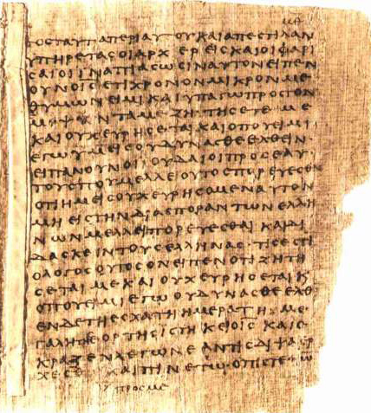
ΓΛΩΣΣΑ ΤΩΝ ΕΥΑΓΓΕΛΙΩΝ
Tα Ευαγγέλια ΔΕΝ γράφτηκαν στην κλασικίζουσα αττικίζουσα γλώσσα της πνευματικής ελίτ, αλλά στην απλή γλώσσα του λαού.
DEI Dialectus Soloecismus. Vox Populi, vox DEI
Του ΘΕΟΥ η διάλεκτος/ο λόγος είναι σολοικισμός.
Φωνή λαού, φωνή ΘεοΥ!
j. g. Hamann
Πρβλ. Ωριγένης, Κατά Κέλσον 6, 2 = Β’ Κορ. 4, 7 : Ἒχομεν τὸν θησαυρὸν τοῦτον ἐν ὀστρακίνοις σκεύεσιν,
Καλύτερα Ελληνικά τα έργα του Λουκά+ Εβρ.
και τα χειρότερα η Αποκάλυψη !

Slide 24
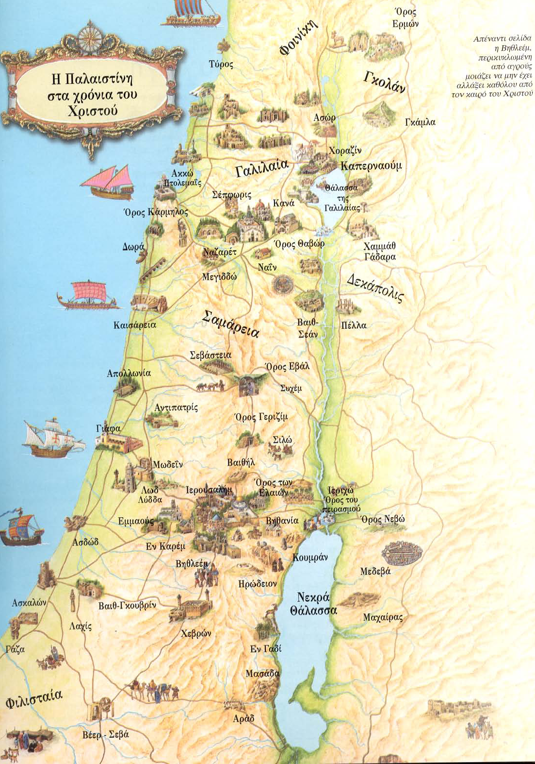

Slide 25
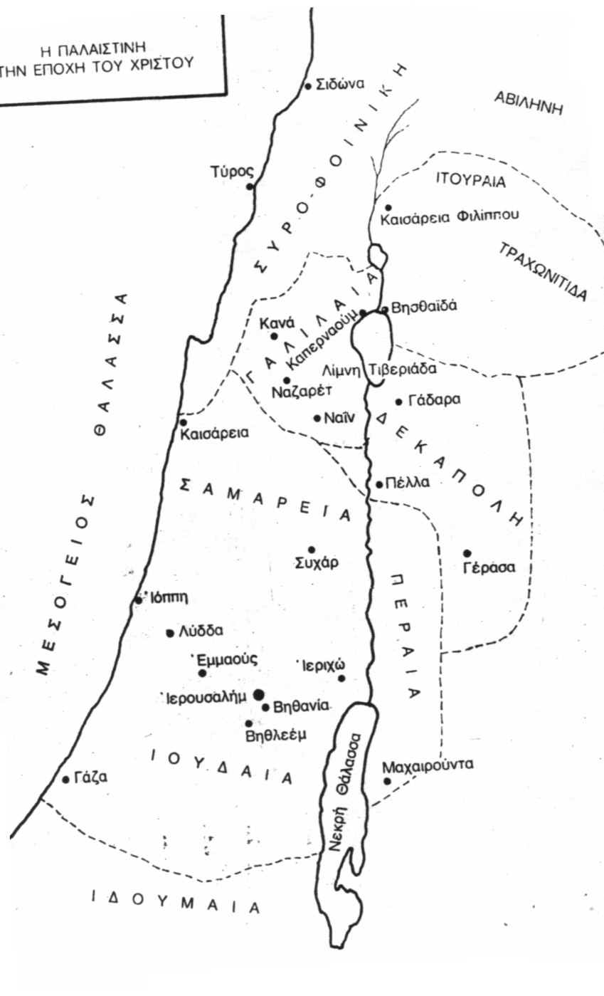
O ΧΩΡΟΣ ΔΡΑΣΗΣ ΤΟΥ Ι. ΧΡΙΣΤΟΥ

Slide 26
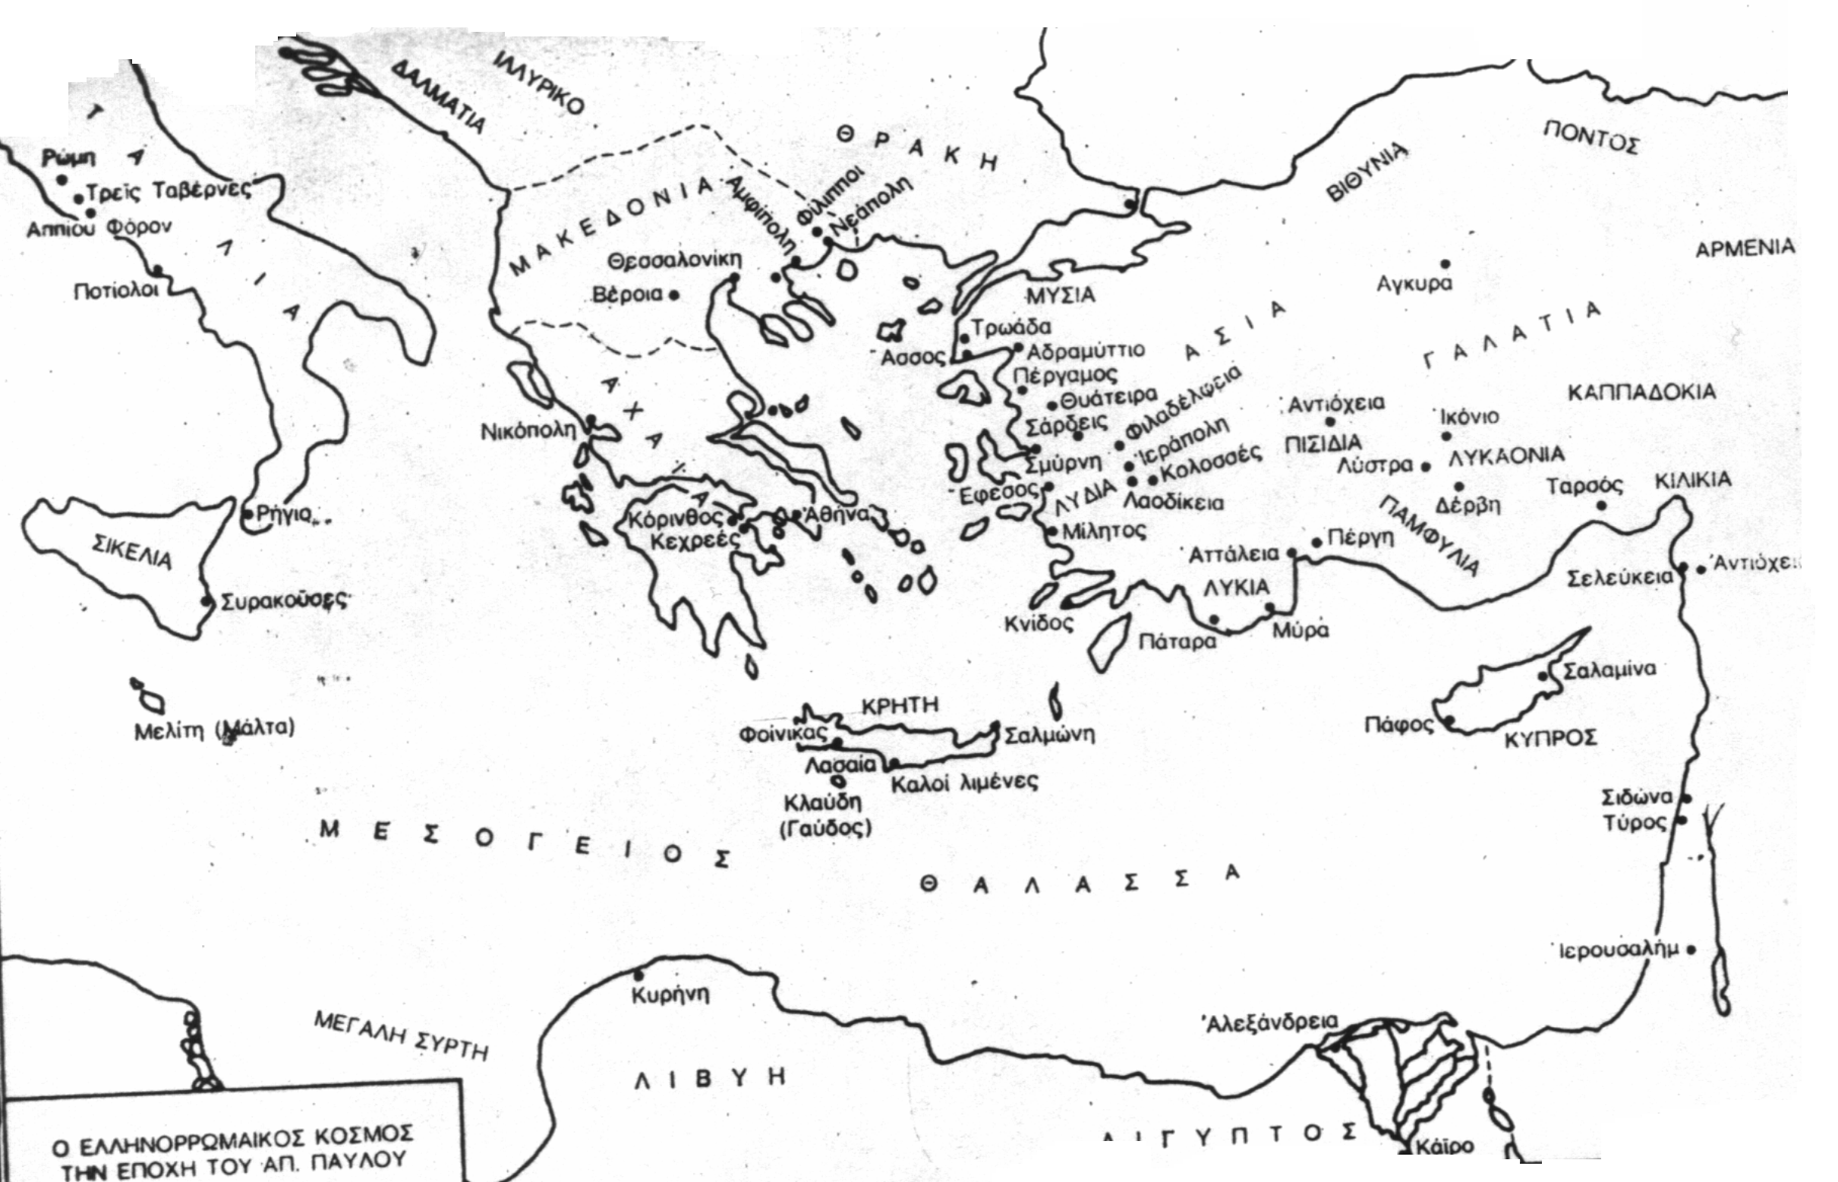

Slide 27
Χαρμόσυνη αγγελία (Λουκ. Ον. 26. Πλούτ. Πομπήιος 41.4)
Αμοιβή κήρυκα ευφρόσυνης αγγελίας (Οδ. Ξ 152)
Α.Ο ΟΡΟΣ «ΕΥΑΓΓΕΛΙΟ»
ευχαριστήρια θυσία στους θεούς για τη χαρμόσυνη είδηση της νίκης κατεξοχήν της πολεμικής (Ισοκρ. 142 Α. Αριστ. Ιππείς 656)
Αρχαία Ελληνική
Γραμματεία
Ελληνορωμαϊκός Κόσμος- Επιγραφή της Πριήνης:
ο όρος σε πληθυντικό σημαίνει τις ευεργεσίες του Οκταβιανού, ο οποίος αποκαλείται Ευεργέτης, Σωτήρας και θεός .
στεφάνου που απονέμεται στον αγγελιοφόρο (Αριστ. Ιππ. 647)
Προπαγάνδα Ρώμης = γενέθλια πλανητάρχη (Αύγουστος + Βεσπασιανός)!

Slide 28
Παραπέμπει στο παρακλητικό κήρυγμα του Ησαΐα για τους αιχμαλώτους της Βαβυλώνας. Αναφορές υπάρχουν στον Ιωήλ και στους Ψαλμούς.
Παλαιά Διαθήκη
η κατεξοχήν αποστολή του Μεσσία είναι ο ευαγγελισμός των πτωχών (Anawim) (Ησ. 61,1)
Οι Εβδομήκοντα (Ο΄)
χρησιμοποιούν τον όρο μόνον τρεις φορές (Β’ Βασ. 4, 10. 18, 22. 25) καθώς επίσης και το ουσ. ευαγγέλια (Β’ Βασ. 18, 20. 22. 27. Δ’ Βασ. 7, 9) σε μη προφητικά βιβλία και μάλιστα με την κυριολεκτική του σημασία.
Στα προφητικά κείμενα χρησιμοποιείται το ρ. ευαγγελίζομαι και μάλιστα στο Ησ. 52, 7 έχοντας ως αντικείμενο τη Βασιλεία του Θεού. Δε χρησιμοποιείται, όμως, το ουσιαστικό ευαγγέλιο με τη χροιά που έχει στην Κ.Δ.

Slide 29
Τον όρο ευαγγέλιο χρησιμοποίησε ο Ιησούς κατά το κήρυγμά Του (Διάβασε το Μκ. 1, 14).
Ως «Ευαγγέλιο» χαρακτηρίζεται η αρχαιότερη Ομολογία η οποία παραδόθηκε στον παύλο από την ιεροσολυμητική κοινότητα το 32-34 (Α’ Κορ. 15, 3β-5). Σχετίζεται με το Σταυρό + την Ανάσταση σύμφωνα με τις Γραφές. Ο Π. κάνει λόγο για το «δικό» του Ευαγγέλιο
Καινή Διαθήκη
Το ευαγγέλιο της πρώτης Κοινότητας και αυτό του Παύλου αφορά κατεξοχήν, στο Πρόσωπο του Ι. Χριστού και ιδίως στο θάνατο και στην Ανάστασή Του κατὰ τὰς Γραφάς.
Το «παγκόσμιο» ευαγγέλιο του Μκ. επικεντρώνεται και αυτό στο Πρόσωπο του Ιησού ως Υιού Θεού, δίνοντας όμως έμφαση σε όλη την ιστορική πορεία του
Με τον όρο besorah-Ευαγγέλιο, η Εκκλησία των αγίων εξέφρασε τη διαφορετικότητά της απέναντι στη Συναγωγή όπου δέσποζε η Τora-Τορά.
Η μοναδική αναφορά της ιωάννειας γραμματείας στο ευαγγέλιο απαντά στο Απ. 14, 6-7.

Slide 30
Ο Παύλος με τη σειρά του έδειξε ιδιαίτερη προτίμηση στον όρο ευαγγέλιο. Όπως αποδεικνύεται από το Α’ Θεσ. 3, 2 (πρβλ. Φιλ. 4, 15 κ.ε.), ο όρος ευαγγέλιο δήλωνε την εξαγγελία αυτού μηνύματος της Σταύρωσης και της Ανάστασης στα πέρατα της οικουμένης (nomen actionis), στοιχείο το οποίο μαζί με τη μοναδική Βάπτιση και τη θεία Ευχαριστία αποτέλεσαν τα δύο κατεξοχήν χαρακτηριστικά της Πρώτης Εκκλησίας. Επιπλέον σήμαινε και το περιεχόμενο του κηρύγματος (Α’ Θεσ. 2, 4), που συνιστά ΔΥΝΑΜΗ!.
Ενώ το Ευαγγέλιο της πρώτης Κοινότητας και αυτό του Παύλου αφορά κατεξοχήν στη Σταύρωση και την Ανάσταση, το «παγκόσμιο» ευαγγέλιο του Μκ. επικεντρώνεται και αυτό στο Πρόσωπο του Ιησού ως Υιού Θεού, δίνοντας όμως έμφαση σε όλη την ιστορική πορεία του: Ευαγγέλιο Ιησού Χριστού, Υιού του Θεού, καθώς γέγραπται […]
η γεν. Ι. Χριστοῦ είναι ταυτόχρονα γεν. αντικειμενική αλλά και υποκειμενική.
Με την πάροδο των ετών ο όρος Ευαγγέλιον χρησιμοποιείται όλο και σπανιότερα

Slide 31
Υιοθετώντας η Εκκλησία τον τίτλο κατά + όνομα του Ευαγγελιστή σε αιτιατ. και όχι απλά γενική (π.χ. Ευαγγέλιο του Ματθαίου), όπως συμβαίνει με τις επιστολές, αποτύπωσε την πίστη της ότι το ευαγγέλιο, παρά την τετραπλή μορφή του και την απόρριψη κάθε προσπάθειας συμπύκνωσης ή εναρμόνισης είναι κατ’ ουσίαν ένα.
Παράλληλα με την εσωτερική ενότητα των Ευαγγελίων, με τον τίτλο «κατά +» δηλώνεται η προσωπική σφραγίδα κάθε Ευαγγελιστή στο έργο του, η οποία διαμορφώθηκε από το προσωπικό του ύφος και τις ιδιαίτερες ποιμαντικές ανάγκες που εκαλείτο να αντιμετωπίσει,
αν και είναι ανοικτά Κείμενα προορισμένα για Ακρόαση στο πλαίσιο της Σύναξης, όπου τα ευαγγελικά γεγονότα βιώνονται και «εκσυγχρονίζονται».

Slide 32
